Slide 1






Sensorización de flujos turísticos
a través de analítica de vídeo

Slide 2
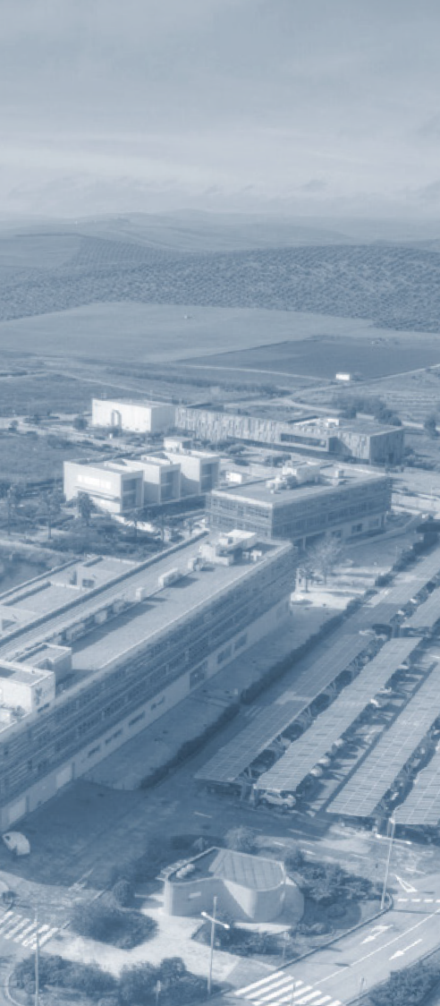

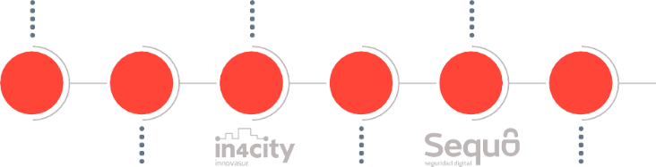
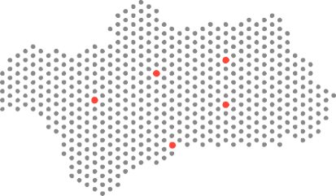






Una trayectoria, basada
I CONÓCENOS
en innovación, calidad y confianza
Desde 2007 usando tecnología para conectar personas
Nace Blaveo
Súbete a la Nube
In4City
Nace Sequo
Andalucía Vuela
2014
2015
2016
2017
2019
2020
2021
2022
2023
Fibra y móvil, más cerca de ti.
Hoteles en Red
Asesores Digitales
Centro Operaciones Seguridad
Proyecto de IA
+150
Profesionales en plantilla
Delegaciones en Córdoba, Jaén, Granada, Málaga y Sevilla.
Una trayectoria basada
en innovación, calidad y confianza.

Slide 3
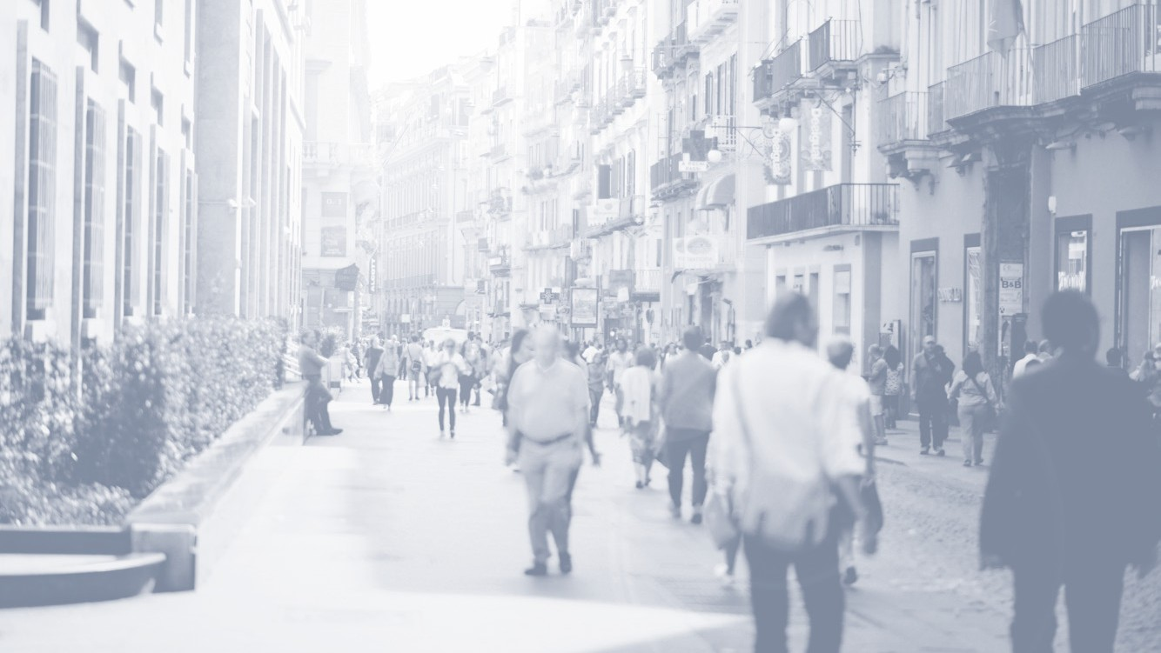



TECNOLOGÍAS
PARA EL CONTROL DE AFORO

Slide 4
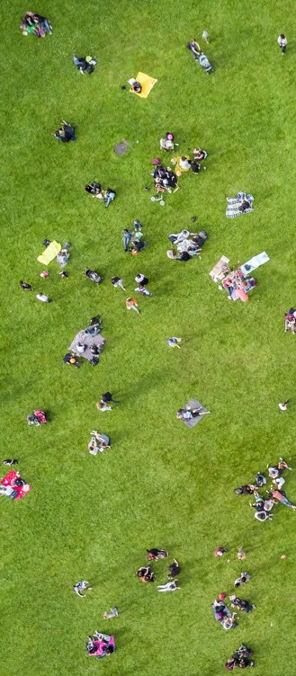
Escenario actual
I TECNOLOGÍAS PARA EL CONTROL DE AFORO
Las ciudades se encuentran con el desafío de conocer la movilidad de las personas y vehículos dentro de un entorno controlado.
Motivos:
Seguridad ciudadana
Control de Aforo
Regulación semafórica
Conocimiento de recorridos turísticos
Accesibilidad universal

Slide 5

Funcionamiento: Los dispositivos móviles están constante- mente buscando redes conocidas para que, de forma auto- mática, se conecten a esas redes. Los puntos de acceso WiFi inteligentes interceptan esas búsquedas y contabilizan los dispositivos dentro de su cobertura.
I TECNOLOGÍAS PARA EL CONTROL DE AFORO
Sistema de conteo mediante WiFi Inteligente
VENTAJAS
INCONVENIENTES
No es un sistema intrusivo.
No requiere de participación del usuario.
Rápida implementación.
No vulnera la RGPD.
Económico.
Sencillo de gestionar.
No hace distinción entre usuarios debido a las MAC aleatorias.
Limitado a la cobertura del propio punto de acceso WiFi.
No permite realizar trazabilidad ni re identificación.
Dificultad de cotejar datos históricos fiables.
Una persona con varios dispositivos, será contada como varias personas.

Slide 6
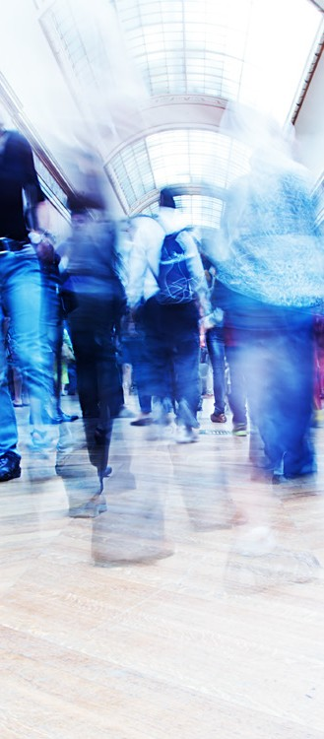
Funcionamiento: La analítica de vídeo inteligente convencional permite identificar un objeto en movi- miento captado por su plano, clasificándolo entre personas y/o vehículos, así como la densidad de flujo en el área establecida.
I TECNOLOGÍAS PARA EL CONTROL DE AFORO
Analítica de vídeo
convencional
VENTAJAS
INCONVENIENTES
No es un sistema intrusivo.
No requiere de participación del usuario.
No vulnera la RGPD.
Múltiples analíticas con un solo dispositivo.
Útil para el conteo de personas y control de aforo.
No permite realizar trazabilidad ni re identificación.
Dificultad para identificar cada persona ante aglomeraciones.
Casos de uso limitados a
funcionalidad del fabricante.

Slide 7
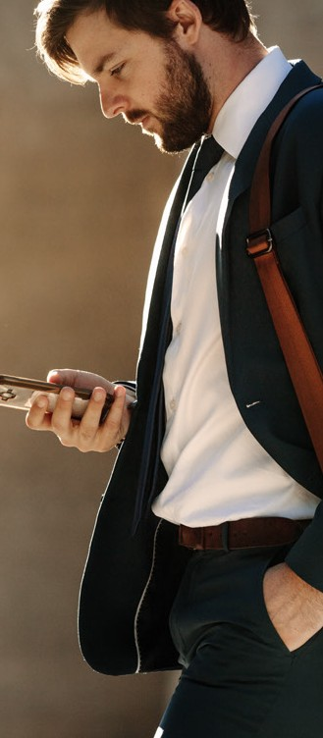

Funcionamiento: Contratar servicio de adquisición de datos con operador de telefonía móvil para conocer la movilidad de los ciudadanos en un territorio.
I TECNOLOGÍAS PARA EL CONTROL DE AFORO
Información Operadores Móviles
VENTAJAS
INCONVENIENTES
Despliegue instantáneo
Posibilidad de histórico.
Datos de toda la ciudad
No intrusivo
No participación usuario
No RGPD
Modo servicio
Alto coste
Solo información de los abonados del operador contratado.

Slide 8




Nuestra solución:
Sistema Inteligente de Monitorización de Flujos de Movilidad
Funcionamiento: Primera solución comercial de analítica de vídeo que re- copila información sobre el nivel de afluencia de distintos trazados de una ciudad mediante sensores inteligentes y aprendizaje automático.
VENTAJAS
INCONVENIENTES
Permite la re identificación.
Posibilidad de añadir el sistema a cámaras existentes y a desplegdas.
Sin limitación de los casos de uso definidos por los fabricantes.
Además de las que cumplan de “no intrusivo, no participación usuario y no RGPD”.

Slide 9

Descripción de la solución
SISTEMA
Analítica de vídeo mediante IA y apren- dizaje automático.
OBJETIVO
RE-IDENTIFICACIÓN para
obtener información sobre el nivel de afluencia de distintos trazados que permitan comprender, caracterizar y mejorar los flujos de movilidad.
RESULTADO
Monitorizar, comprender caracterizar y me- jorar los flujos movilidad mediante la aplica- ción de alagoritmos.
Creación de un sistema fácilmente escalable a nuevas ubicaciones, ampliación a nuevas fun- cionalidades mediante el análisis en tiempo real de los flujos y patrones históricos de com- portamiento del turista.
APLICACIONES PRINCIPALES:
Seguimiento en activo de las persona desde un mismo punto de monitorización.
Detección de patrones de comportamiento de la población por áreas.
Establecer relaciones de causalidad y correspondencia entre puntos de interés.
Obtención de datos relevantes sobre los activos de la localidad.
Puesta en valor las potencialidades del municipio como destino turístico,.

Slide 10

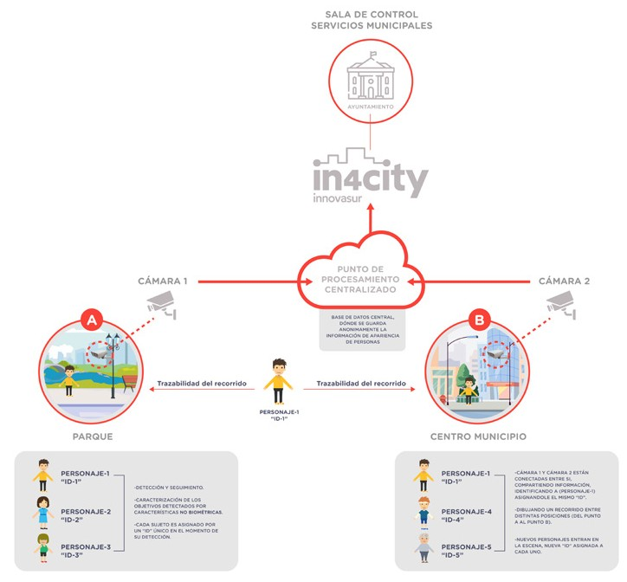

Arquitectura de nuestra solución

Slide 11
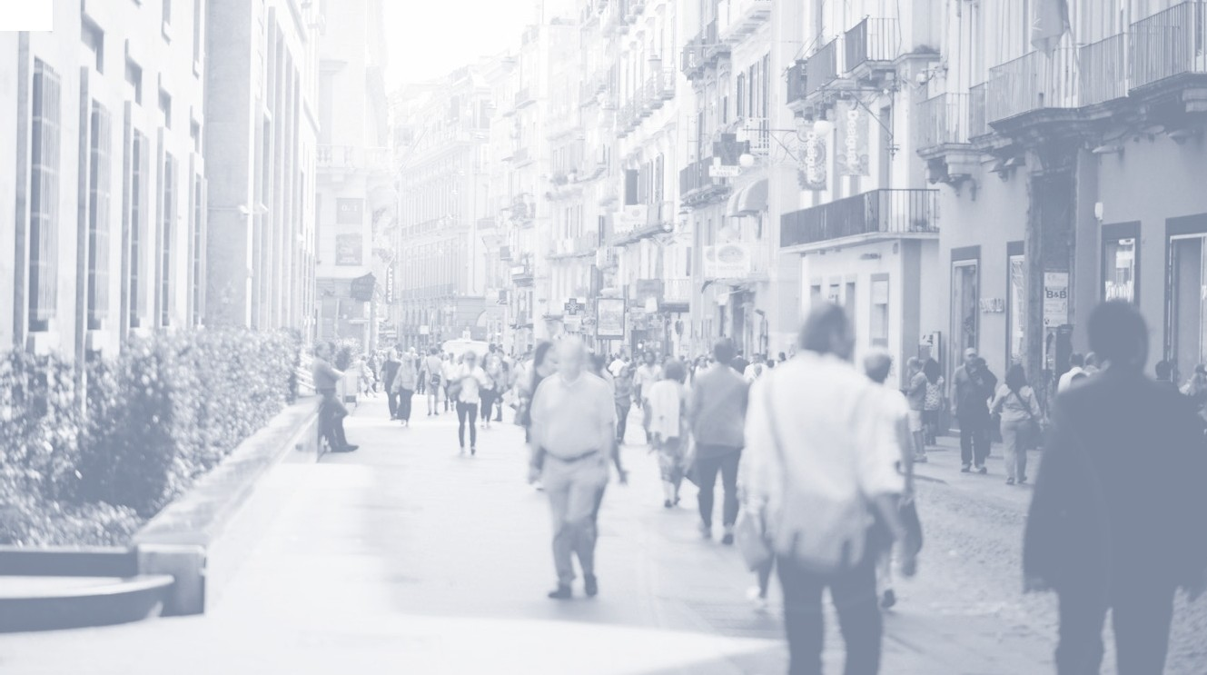

1

Slide 12
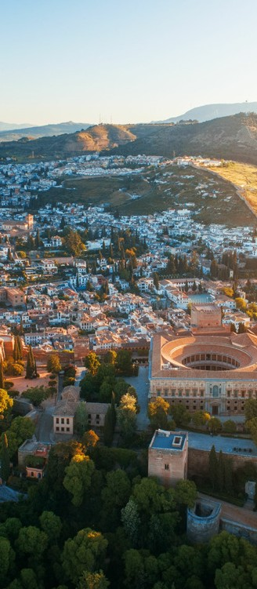


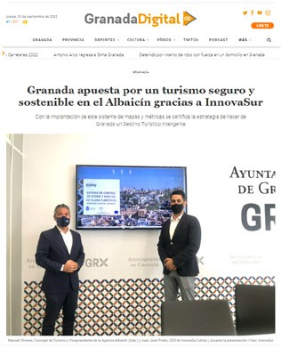

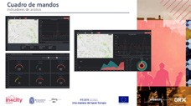
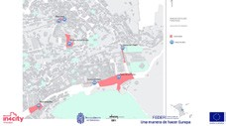

Caso de éxito: Ayuntamiento de Granada Apuesta y gestión por un turismo seguro y sostenible en el Albaicín a través de la plataforma ‘In4City’
innovasur
DATOS TÉCNICOS
Más de 20.000 flujos de personas analizados a la semana.
7 puntos de control estratégicos
Paneles personalizados de analítica en tiempo real y análisis histórico.
Conexión mediante plataforma Smart City con otras fuentes de datos.

Slide 13
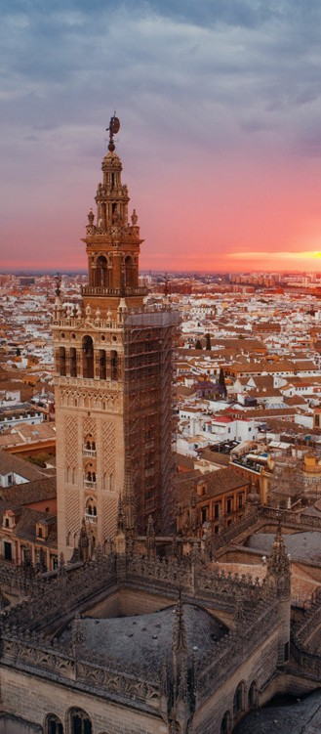


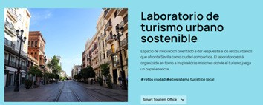


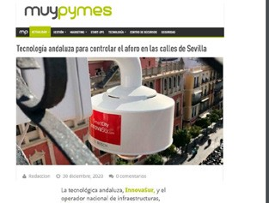

Caso de éxito: Ayuntamiento de Sevilla
Smart T Office: Impulso del turismo inteligente
Inteligencia artificial aplicada a la gestión de flujos turísticos. Establecimiento de un espacio de pruebas para la innovación donde se analizará de forma automática los flujos peatonales, las pautas de conducta y consumo, emociones durante y tras la visita, etc. que permitan el diseño de modelos predictivos de comportamiento derivando en una mejora de la experiencia turística y la calidad de vida de las personas.
DATOS TÉCNICOS
Más de 80.000 flujos de personas analizados a la semana.
14 puntos de control estratégicos .
Paneles personalizados de analítica en tiempo real y análisis histórico.
Conexión mediante plataforma Smart City con otras
fuentes de datos del proyecto Smart Tourism Office en su acción 2.

Slide 14
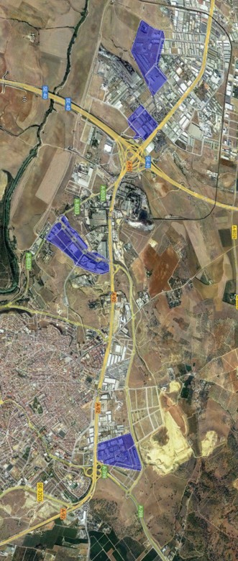

Caso de éxito: Ayto. de Alcalá de Guadaira
Plataforma para parques empresariales inteligentes
SISTEMA DE VISIÓN ARTIFICIAL E IA
RED DE CÁMARAS DE VISIÓN ARTIFICIAL
1/
2/
3/
SISTEMA AVANZADO DE INTELIGENCIA ARTIFICIAL
SISTEMA DE GESTIÓN DE LA INFORMACIÓN BASADO BLOCKCHAIN
DATOS TÉCNICOS
Más de 80.000 flujos de personas analizados a la semana.
Más de 100 puntos de control estratégicos.
Más de 30 accesos controlados.
85 Nodos de Inteligencia Artificial.
CPD centralizado y nodos de computación perimetral.
INFRAESTRUCTURA DE SERVIDORES CLOUD
CASOS DE USO Y ALARMAS
1: Análisis avanzado de matrices origen-destino y mapas
de calor de tráfico.
2: Análisis avanzado de eventos e incidentes vía audio.
3: Análisis avanzado de situaciones de riesgo.
4: Análisis avanzado de abandono de objetos y residuos.
5: Análisis avanzado de fenómenos y riesgos atmosféricos.
6: Análisis avanzado de intrusiones.
7: Integración de datos con sistemas externos de planificación y
gestión de emergencias.
8: Evaluación de eventos probables de robo de vehículos o robo en naves industriales.
9: Análisis avanzado de imágenes termográficas de incendios en tiempo real e integración en el sistema de inteligencia.
10: Análisis avanzado y geolocalizado de eventos detectados a través del micrófono omnidireccional.

Slide 15


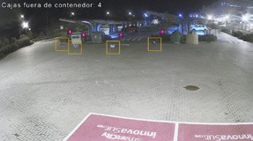
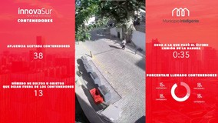
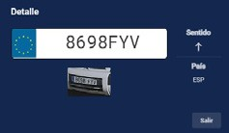
Otros casos de uso
Puesta en valor las potencialidades del municipio como destino turístico, así como obtener datos relevantes sobre los activos turísticos de la localidad.
Reconocimiento de matrículas y cálculo de matriz origen-destino para caracterizar el trafico.
Monitorización y control de riesgos para bienes materiales y personales.
La protección perimetral (personas y vehículos).
Detección de contenedores y su clasificación: orgánico, papel, vidrio, envases, especiales.
Detección y clasificación de fenómenos y riesgos atmosféricos.
Merodeo de una persona alrededor de un área de interés.

Slide 16




Cumplimiento del RGPD y la LOPD
(Reglamento General de Protección de Datos) (Ley Orgánica de Protección de Datos)
Respeto de la privacidad de los usuarios en todo momento.
Unión de características no biométricas como la apariencia física, la vestimenta o los accesorios que pueda portar.
En ningún momento se almacena, ni procesa la información de las características físicas y biológicas de las personas.

Slide 17
Solución 100% cumplimiento normativa protección de datos o lo que es lo mismo, con esta solución, estamos “tos a salvo”
by Pepe Martinez Valenzuela

Slide 18



¡Muchas gracias por su atención!
Juan José Prieto Verdejo | CEO de InnovaSur
jjprieto@innovasur.com
www.innovasur.com

